Slide 1
Presentation 15A Grovfoderodling del 2
Greppa Näringen
Uppdaterat 2025-06-18

Slide 2
Växtnäringsutnyttjande
Notes:
KRAVoREK: Gå igenom gödsling av grovfoderarealen utifrån
- vallsystem
- stallgödselstrategin inklusive ammoniakberäkning. Stallgödsel på vall – optimalt
utnyttjande/risk för sporer i mjölken, körskador och förhöjt kaliuminnehåll i
vallfodret med befintlig gödslingsplan
• Gör nytt förslag till gödslingsplan för grovfodret efter förslag till förändringar.
• Diskutera utlakningen före och efter åtgärder för minst ett skifte. Beakta särskilt hur
vallbrottet hanteras.
• Bedöm risken för lustgasavgång från marken före och efter åtgärder.
Diskutera eventuell produktion av majsensilage, (sortval och) hur majsgrödan bör gödslas
(och vid vilken tidpunkt den bör skördas för att uppnå önskad grovfoderkvalitet.)

Slide 3
Gödslingsrekommendationer kväve till vall 2025
Vall | Avkastning ton ts/ha | Avk. | Avk. | Avk. | Avk. | Avk.
3 skördar | 7 | 8 | 9 | 10 | 11 | 12
Gräsvall (rörsvingelhybrider) | 180 | 200 | 220 | 240 | 260
Blandvall 10% klöver | 160 | 180 | 200 | 215 | 235
Blandvall 20 % klöver | 135 | 150 | 165 | 180 | 195
Blandvall 40 % klöver | 80 | 90 | 100 | 110 | 115
4 skördar
Gräsvall (rörsvingelhybrider) | 230 | 250 | 270 | 290 | 310 | 330
Blandvall 10% klöver | 205 | 225 | 245 | 260 | 280 | 295
Blandvall 20 % klöver | 175 | 190 | 205 | 220 | 235 | 250
Blandvall 40 % klöver | 105 | 115 | 120 | 130 | 140 | 150
Rekommendationen avser rörsvingelhybrider med baljväxter. Om man odlar vall med timotej och ängssvingel kan man sänka kvävegivan ungefär 25 kg per ha vid samma skördenivå.
Kostnad för vall på rot är 1,00 kr/kg ts och kostnad för kväve är 14,50 kr/kg.
Källa: Rekommendationer för gödsling och kalkning 2025, Jordbruksverket
Notes:
Anpassa kvävegivan efter avkastningspotential och befintlig eller önskad baljväxthalt. Rekommendationen gäller i första hand konventionell odling. Avkastningen avser bärgad skörd.
I ekologisk vallodling baseras kväveförsörjningen på baljväxternas kvävefixering. Stallgödsel, i första hand flytgödsel, behövs där som ett komplement för att få en hög avkastning och för att täcka kaliumbehovet.

Slide 4
Kvävegödslingsstrategier till blandvall
Ekonomisk jämförelse kvävestrategi till blandvall L6-5071 Färjestaden,
beräkning Ola Hallin
Total kväve-giva kg N/ha | Fördel-ning kväve kg N/ha | Vall I-III kg ts/ha | Gödsel-kostnad kväve kr/ha | Produktions-kostnad kr/kg ts | Netto kr/(ha*år) | Relativ-tal netto | Areal-behov avkastning ha | Areal-behov råprotein ha
40 | 40+0+0 | 29530 | 1200 | 0,88 | 4140 | 100 | 100 | 100
90 | 90+0+0 | 29860 | 2700 | 0,92 | 3730 | 90 | 99 | 104
110 | 40+35+35 | 31250 | 3300 | 0,95 | 3640 | 88 | 94 | 101
160 | 160+0+0 | 30430 | 4800 | 0,99 | 3180 | 77 | 97 | 94
160 | 60+65+35 | 32370 | 4800 | 0,98 | 3440 | 83 | 91 | 95
160 | 90+35+35 | 31760 | 4800 | 0,99 | 3280 | 79 | 93 | 99
190 | 90+65+35 | 32820 | 5700 | 1,00 | 3260 | 79 | 90 | 94
0 | 0+0+0 | 27320 | 0 | 0,89 | 3690 | 89 | 108 | 108
250 | 120+65+65 | 34340 | 7500 | 1,03 | 3070 | 74 | 86 | 87
Fast kostnad 3 200 kr/ha (anläggning 500 kr/(ha*år) + K & P 1500 kr/ha & år + Slåtter & strängläggning 400 kr/ha * 3 skördar/år), rörlig kost 0,50 kr/kg ts, gödningsspridning 130 kr/ha & tillfälle, värde vall 1,30 kr/kg ts, kvävekostnad 10 kr/kg N, Vall 1-3 80% skördad ts-mängd.
Notes:
L6-5071. Låg kvävegiva ger billigt vallfoder. Men det går åt mer areal. Man får dock betala mycket för den kvävegödning som friställer mark.

Slide 5
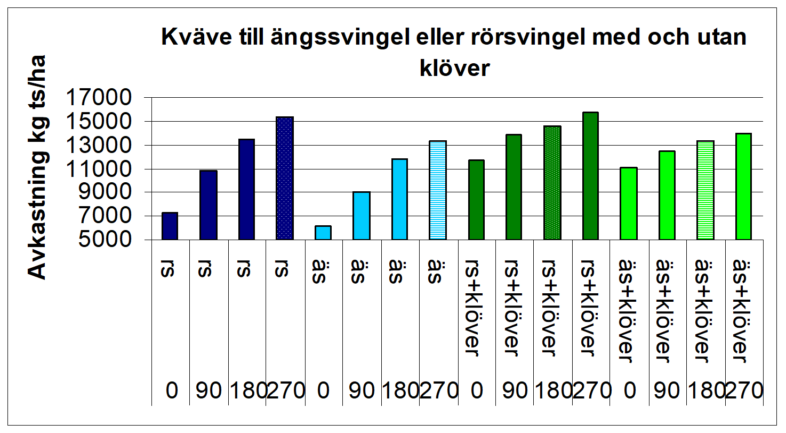
Baljväxtvall avkastar mer med mindre kväve
rs=rörsvingelhybrid
äs=ängssvingel
Källa: L6-472. Figur: Linda af Geijersstam HS Kalmar
Notes:
Baljväxterna ger stor potential för att minska mängden inköpt mineralkväve. Inringade staplar visar att en vall med baljväxter (till höger) gav ungefär samma avkastning vid 180 kg N/ha och år som en ren gräsvall (till vänster) vid 90 kg högre kvävegiva.

Slide 6
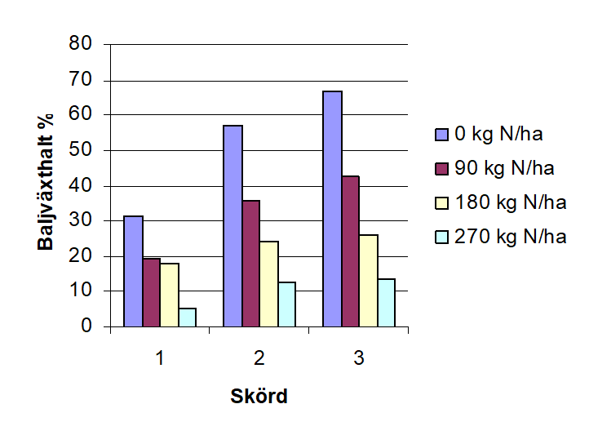
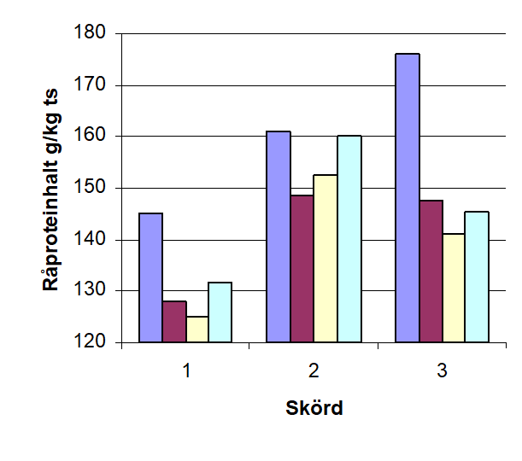
Gödslingen påverkar klöverhalten
Gödsla sig till klöverhalt – lätt
Gödsla sig till proteinhalt – svårt
Baljväxthalten sjunker när kvävegivan ökar.
Proteinhalterna är oftast högst med riktigt låg eller riktigt hög kvävegiva.
Skörd och baljväxthalt
Skörd och råproteinhalt
Försöksserie: L6-472
Notes:
Baljväxthalten sjunker när kvävegivan ökar. Proteinhalterna är oftast högst med riktigt låg eller riktigt hög kvävegiva.

Slide 7
Kaliumgödsling 2025
Gröda | Avkastning ton ts/ha | K-AL-klass I | K-AL-klass II | K-AL-klass III | K-AL-klass IV | K-AL-klass V
Slåttervall ts, vall I | 6 | 120 | 80 | 40 | 0 | 0
Slåttervall ts, vall II | 6 | 160 | 120 | 80 | 40 | 0
Slåttervall ts, vall I | 8 | 160 | 120 | 80 | 40 | 0
Slåttervall ts, vall II | 8 | 200 | 160 | 120 | 80 | 40
Fodermajs ts | 10 | 150 | 120 | 80 | 50 | 0
Fodermajs ts | 12 | 150 | 140 | 100 | 70 | 0
Kaliuminnehållet i vallfodret bör vara > 20 g/kg ts för att inte vara skördesänkande.
För varje ton ts som skörden ökar/minskar justera givan med 20 kg K/ton ts för vall och med 10 kg för majs, upp till 150 kg K
Källa: Rekommendationer för gödsling och kalkning 2025, Jordbruksverket
Notes:
Lämplig flytgödselgiva kan man oftast bestämma genom att utgå från kaliumbehovet.

Slide 8
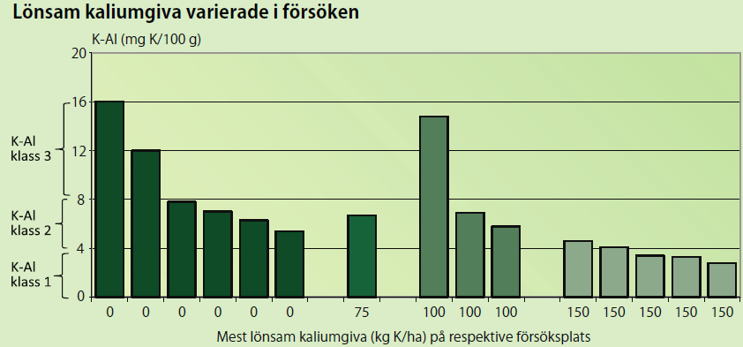
Mindre kalium räcker gott för majsen
Mindre kalium räcker gott för majsen enligt artikel i Arvensis 2014 utifrån kaliumförsök i majs.
På kaliumfattiga jordar, K-AL-klass 1 gav 150 kg kalium/ha mest lönsamt. På jordar i K-AL-klass 2 var den lönsamma givan ofta 0-100 kg kalium och i K-AL-klass 3 var den oftast 0 kg K och i något fall 100 kg K.
Källa: Linda af Geijersstam, Mindre kalium räcker gott för majsen, Arvensis nr 1, 2014
Notes:
Försök visar relativt lågt kaliumbehov hos majs. Täck behovet och lägg resten av flytgödseln på vallen istället.

Slide 9
Fosforgödsling 2025
Gröda | Avkast-ning ton ts/ha | P-AL-klass I | P-AL-klass II | P-AL-klass III | P-AL-klass IVa | P-AL-klass IVb | P-AL-klass V
Slåttervall | 6 | 25 | 15 | 10 | 0 | 0 | 0
Slåttervall | 8 | 31 | 21 | 16 | 0 | 0 | 0
Fodermajs | 10 | 35 | 30 | 25 | 20 | 15 | 15
Fodermajs | 12 | 41 | 36 | 31 | 26 | 21 | 21
För varje ton ts som skörden ökar/minskar justera givan med 3 kg P/ton ts för vall och majs
Källa: Rekommendationer för gödsling och kalkning 2025, Jordbruksverket
Notes:
Ofta begränsar inte fosfor skörden på en djurgård.
Däremot kan extra fosfor behövas på en växtodlingsgård.

Slide 10
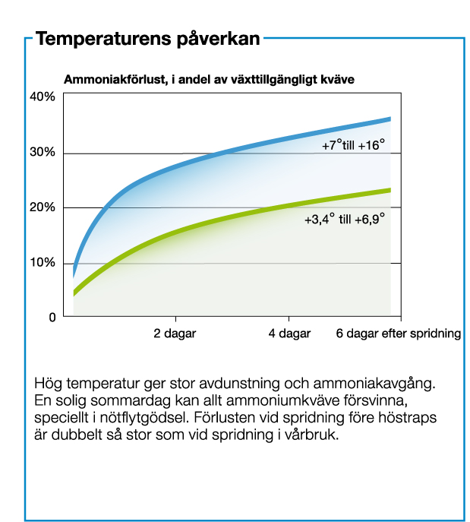
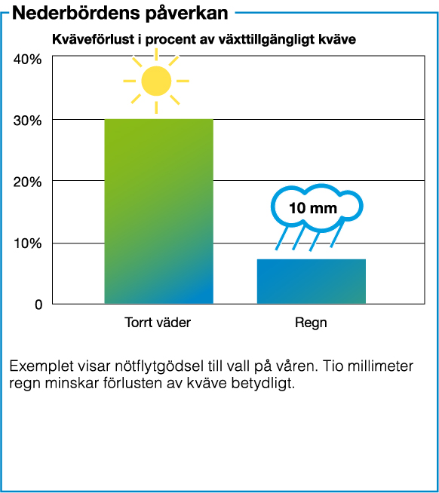
Ammoniakförluster vid stallgödselspridning
Temperatur och nederbörd påverkar ammoniakförlusterna efter spridning av gödsel.
Snabb nedbrukning efter spridning och spridning vid låg temperatur är viktiga åtgärder för att minska ammoniakförlusterna

Slide 11
Stallgödseleffekten varierar
Spridnings-tidpunkt | Effekt % | 2,7 kg kväve/ton 20 ton/ha | 2,7 kg kväve/ton 30 ton/ha | 4,5 kg kväve/ton 20 ton/ha | 4,5 kg kväve/ton, 30 ton/ha
Vall vår | 70 | 38 | 57 | 63 | 95
Vall sommar | 40 | 22 | 32 | 36 | 54
Vall höst | 40 | 22 | 32 | 36 | 54
Vårbruk | 70 | 38 | 57 | 63 | 95
Höstsäd | 25 | 14 | 20 | 23 | 34
Kväveeffekt kg kväve per hektar vid 20 resp. 30 ton giva nötflytgödsel per hektar och olika spridningstidpunkter
Gör egna beräkningar i Gödselkalkylen, greppa.nu/godselkalkylen

Slide 12
Hur påverkar foderstaten kväveförlusterna?
Foderstat (kg ts/ko/dag) | A | F
Ensilage & helsäd | 10,9 | 11,6
Hp-massa | 5,9 | 5,3
Betfor | 0,9 | 0,8
Spannmål | 1,8 | 4,3
Färdigfoder | 3,8 | 3,4
Proteinmix | 1,0 | 0,2
Expro | 1,7 | 0
Råproteinhalt i foderstaten, % | 17,6 | 15,3
Kväveeffektivitet* för mjölkproduktion, % | 26,7 | 35,9
Gårdsbeskrivning
Gård i norra Halland
Konventionell mjölkproduktion
200 mjölkkor varav 175 mjölkande
9 600 kg ECM/ko och år
200 ha åker, varav 130 ha vall och bete på åker
14 ha naturbetesmark
Alla kalvar säljs vid avvänjning
Ca 2/3 av kvigorna köps tillbaka innan inkalvning
*Kväveeffektivitet är förhållandet mellan innehållet av kväve (protein) i mjölken och det totala intaget av kväve (protein) via fodret för ett lakterande djur.
Alternativ | Ändring i foderstat, spill och management
A | Utgångsläge, 9600 kg ECM/ko och år
F | 2000 kg mer mjölk/ko och år (11600), mindre mängd koncentrat med 2,5 kg, ökad mängd spannmål med 3 kg och 10 % mindre foderspill
Notes:
Beräkning på en typgård, där man ökat andelen grovfoder i foderstaten och kunnat minska andelen köpt kraftfoder, detta har gett mindre råprotein i foderstaten, samtidigt som avkastningen har ökat. Detta ger en högre N-effektivitet i mjölkproduktionen. En förutsättning för att detta skall lyckas är att man skördar ett grovfoder av bra kvalité och högt näringsinnehåll.

Slide 13
Ammoniakförluster och kväve kvar i gödseln
 | Foder-stat A | Foder-stat F
Kväve i gödseln från djuren, kg | 38 170 | 31 140
Totala NH₃-förluster, kg N | -11 270 | -9 194
Kväve kvar i gödseln, kg N | 26 900 | 21 946
Med mer grovfoder och mindre mängd proteinfodermedel sjunker ammoniak-förlusterna
Det är ca 18 % mindre ammoniakförluster mellan alternativ A (-11270 kg kväve) och alternativ F (-9194 kg kväve).
I alternativ F innehåller foderstaten mer grovfoder och mindre proteinfodermedel.
Mindre kväve i gödseln från djuren visar på högre kväveeffektivitet i produktionen.
Notes:
Här kan vi se hur mycket mindre ammoniakförluster det är från mellan första alternativet (-11270) till alternativet med mer grovfoder (-9194), ca 18 % mindre ammoniakförluster.
Mindre kväve i gödseln från djuren visar på högre kväveeffektivitet i produktionen.

Slide 14
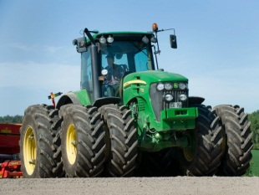
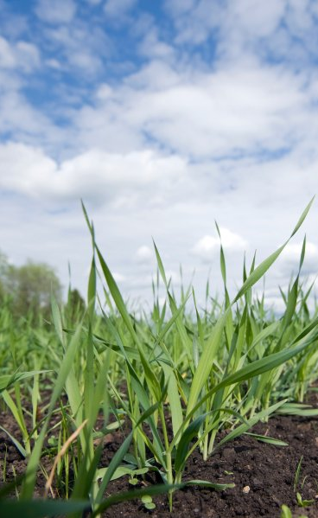
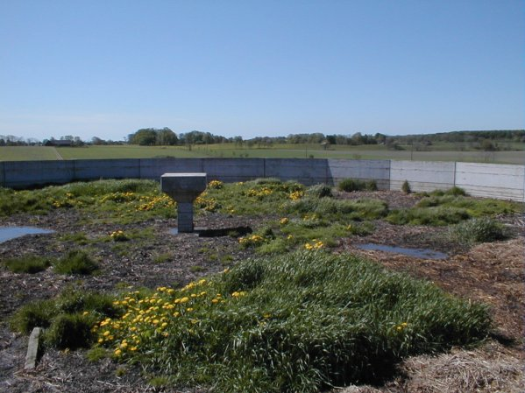
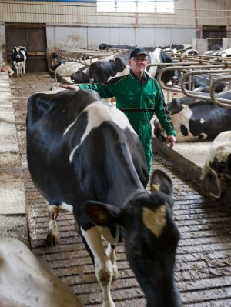
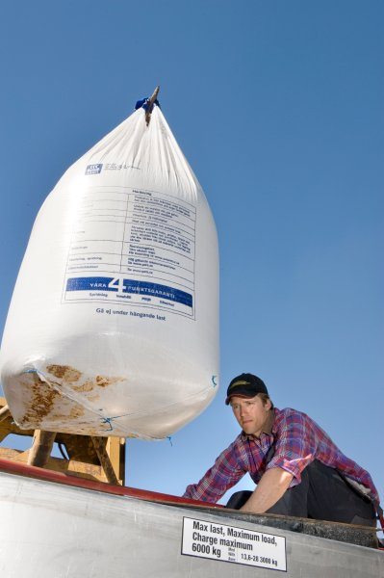
Jordbrukets klimatpåverkan är inte som andras påverkan
Koldioxid från fossil energi
Kol i mark
Lustgas från kväve
Metan från djurhållningen
Utsläpp från inköpta varor
Foton: Janne Andersson
Notes:
Jordbrukets klimatpåverkan annorlunda än andra samhällssektorers. Andra växthusgaser (metan och lustgas) bidrar mest och det är en stor variation i utsläpp mellan fält eller djur och mellan år beroende på lokala förutsättningar och årsmånsvariationer. Svårare att verifiera hur stora utsläppen verkligen är.
* Metan är djurhållningens växthusgas. Det bildas när organiskt material bryts ner i syrefri miljö, t ex i vommen hos kor eller i flytgödsellager. Metan kan även bildas i sumpmarker/våtmarker. Det mesta av metan från jordbruket bildas i vommen hos idisslare.
* Lustgas är en form av kväve (N2O). Det mesta av lustgasen från svenskt jordbruk bildas när kväve omsätts i marken, men det bildas även en del vid lagring av stallgödsel.
* Markens kolförråd kan både öka (inlagring av kol, marken blir en kolsänka) och minska (avgång av koldioxid). Det varierar mycket mellan olika jordar. Koldioxidavgången kan vara mycket hög från mulljordar (ökad syretillgång efter dränering ger hög mineralisering), medan t ex naturbetesmarker kan vara kolsänkor.
* Koldioxid från fossil energi (diesel, olja) är oftast en mindre del jämfört med andra utsläppskällor i jordbruket.
* Produktion av insatsvaror kan bidra med växthusgasutsläpp, då framförallt från produktion av mineralgödselkväve samt odling, transport, processning av inköpt foder.

Slide 15
Koldioxidekvivalenter (CO₂-ekv)
- gemensam ”valuta” för växthusgaser
1 kg koldioxid = 1 kg CO₂-ekv
1 kg metan = 27 kg CO₂-ekv
1 kg lustgas = 273 kg CO₂-ekv
Notes:
Olika växthusgaser har olika stor inverkan på klimatet.
1 kg koldioxid motsvarar 1 kg koldioxidekvivalenter.
Metan är en kraftigare växthusgas än vad koldioxid är. 1 kg metan ger samma potentiella klimatpåverkan som 25 kg koldioxid.
Lustgas är en ännu kraftigare växthusgas.

Slide 16
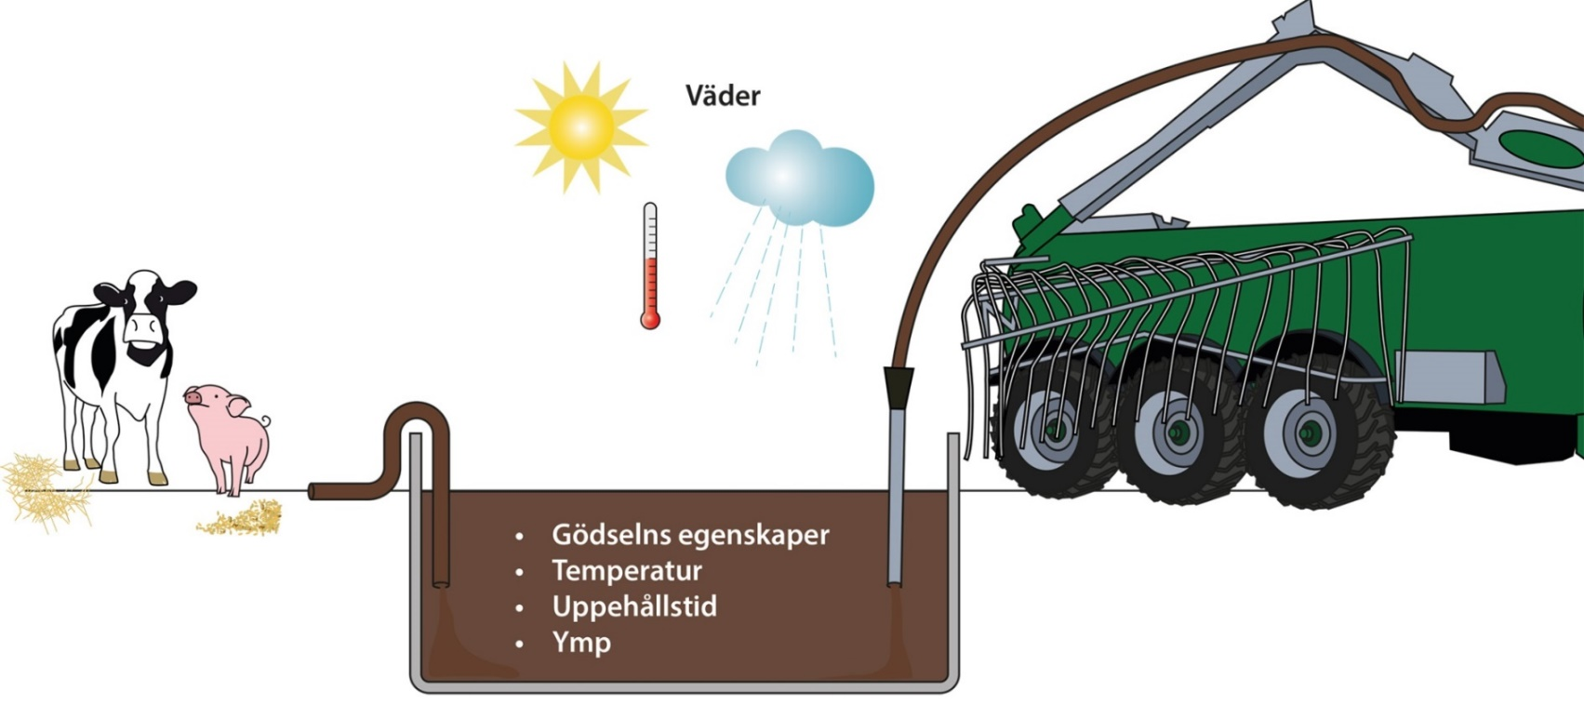
Metan bildas om det finns lättillgängligt kol
Bildas om
”gammal” gödsel som bakterieymp
mycket lättillgängligt kol
gödsel lagrad länge
över 10 grader varmt
pH över 5,5
syrefritt
Flytgödsel- och
kletgödsellager
Notes:
Metan (CH₄) bildas i mikrobiologiska processer i syrefri miljö främst i flytgödsel i stall och lager.
Metanbildningen styrs av olika faktorer som:
Egenskaper som hur lätt kolet bryts ned (andel lättillgängligt kol),
pH: Lågt pH hämmar metanbildning och minskar därmed metanemissionerna (pH <5,5)
Temperatur (begränsad produktion vid temperaturer under 10 °C),
”Uppehållstid” i lager (eller rötkammare),
Ymp dvs. finns det gammal gödsel där metanbildarna är uppförökade och aktiva, kommer metanbildningen snabbt igång i ”färsk” gödsel som förs ut i lagret.
Kolet kan vara mer eller mindre lättnedbrytbart.
Förhållandet mellan avgiven metan och koldioxid från organisk substans beror på temperaturen. Vid låga temperaturer förloras kolet främst som koldioxid, medan vid högre ökar metanandelen av förlusten.

Slide 17
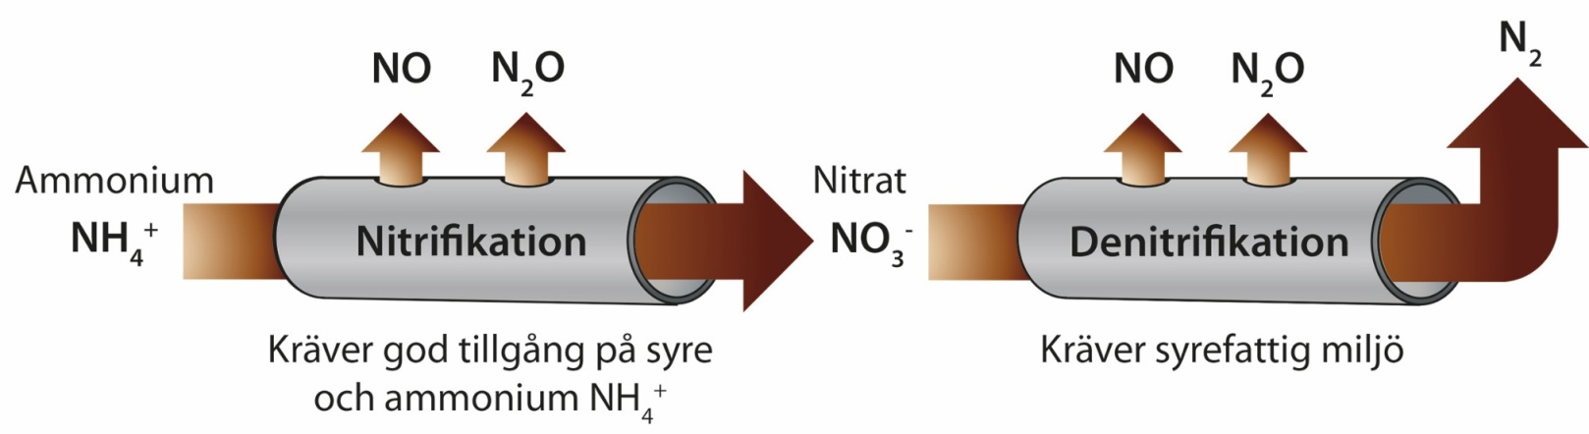
Lustgas bildas om det finns mycket nitratkväve och kol
Lustgas bildas om
omväxlande syrefria och syrerika miljöer
mycket nitratkväve
mycket lättillgängligt kol
fukt
Ammoniak ger indirekt lustgas
omrörning / vind
hög temp
högt pH
Gödslad mark!
Mark utan gröda
Packad/vattenmättad mark
Gödselspridning
Fastgödsel & djupströ
Poröst svämtäcke
Notes:
Lustgasbildning och lustgasavgång från mark påverkas av:
Markens egenskaper
Väder
Gödselns egenskaper
Hur gödseln sprids
Hur mycket restkväve som finns kvar när det inte växer någon gröda
Lustgas (N₂O): Lustgas bildas biologiskt av bakterier och svamp i marken genom främst två processer; nitrifikation och denitrifikation.
Under nitrifikation, som är en aerob dvs. syrekrävande process, mineraliseras organiskt bundet kväve och kan sedan oxideras till nitrat.
Nitrifikation: Organiskt N→ NH₄⁺ → nitrit (NO₂⁻) → nitrat (NO₃⁻)
N₂O kan bildas som en biprodukt i nitrifikationsprocessen.
Under denitrifikation, som är en anaerob dvs. syrefri process, omvandlas eller reduceras nitrat först till N₂O och sedan till kvävgas (N₂). Se stegen i denitrifika­tionen nedan:
Denitrifikation: NO₃⁻→ NO₂⁻ → NO → N₂O → N₂
Referenser
Nordberg, Å. 1996. One- and two-phase anaerobic digestion of ley crop silage with and without liquid recirculation. Doktorsavhandling. Rapport 64, Institutionen för mikrobiologi, SLU, Uppsala. ISBN 91-576-5135-3.
Firestone M.K. & Davidson E.A., 1989. Microbial basis of NO and N2O production and consumption in soil. pp 7-21 i Andreae, M.O. & Schimel D.S. (Eds) Exchange of trace gases between terrestrial ecosystems and the atmosphere. John Wiley & Sons Ltd., Chichester.
Sylvia D.M., Fuhrmann J.J., Hartel P.G. & Zuberer D.A. (Eds), 1998. Principles and applications of soil microbiology. pp. 504-507. Prentice Hall, Upper Saddle river, New Jersey. ISBN 0-13-459991-8.

Slide 18
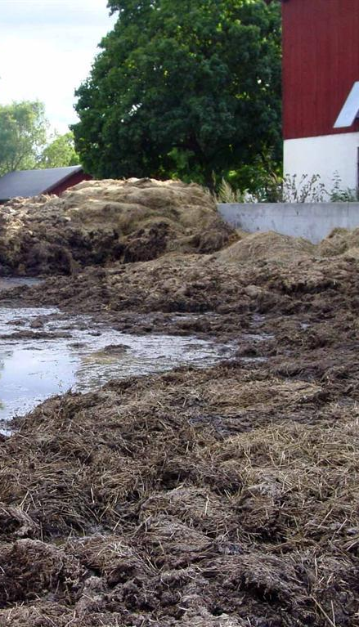
Råd om hur man ska lagra stallgödsel
Töm brunnen inför sommaren
Kort lagringstid
Nedgrävd/skuggad brunn
Täck helst med plast. Särskilt fastgödsel.
Undvik poröst svämtäcke
Notes:
Lagring av fastgödsel
Fastgödsel kan ha mycket varierande egenskaper bl.a. beroende av djurslag, utfodring, stallsystem och användning av strömedel.
Fastgödsel från mjölkkor är idag oftast mer kletig till följd av hög avkast­ning, och inne i gödselhögarna finns både anaeroba och aeroba partier. I fastgödsel finns både partier med syre och syrefria partier vilket ger förutsättningar både för lustgas och metanemissioner. NH₄ nitrifieras och N₂O bildas både vid nitrifiering och senare vid denitrifiering. Kletgödsel är mer anaerob (syrefri), vilket kan ge metanbildning. Vid kompostering ökar gödseltemperaturen, som kan gynna mikrobiell aktivitet (lustgas- och metanproduktion). Generellt bör man sträva efter så kort lagringstid som möjligt. Djupströgödseln behöver dock brytas ned innan den kan användas i odlingen vilket tar viss tid.
Referens:
SCB, 2013. Gödselmedel i jordbruket 2012/13. Mineral- och stallgödsel till olika grödor samt hantering och lagring av stallgödsel. Statistiska meddelanden MI 30 SM 1402. Statistiska centralbyrån, Stockholm. ISSN 1403-8978.
Jordbruksverket, 2011. Gödsel och miljö 2011, - lagring och spridning av gödsel, -höst- och vinterbevuxen mark.

Slide 19

Vad påverkar metan från flytgödsellager?
Notes:
Metan (CH₄) bildas i mikrobiologiska processer i syrefri miljö främst i flytgödsel i stall och lager.
Metanbildningen styrs av olika faktorer som:
Egenskaper som hur lätt kolet bryts ned (andel lättillgängligt kol),
pH: Lågt pH hämmar metanbildning och minskar därmed metanemissionerna (pH <5,5)
Temperatur (begränsad produktion vid temperaturer under 10 °C),
”Uppehållstid” i lager (eller rötkammare),
Ymp dvs. finns det gammal gödsel där metanbildarna är uppförökade och aktiva, kommer metanbildningen snabbt igång i ”färsk” gödsel som förs ut i lagret.
Vid låga temperaturer blir kolet främst koldioxid, medan vid högre ökar metanandelen av förlusten.

Slide 20
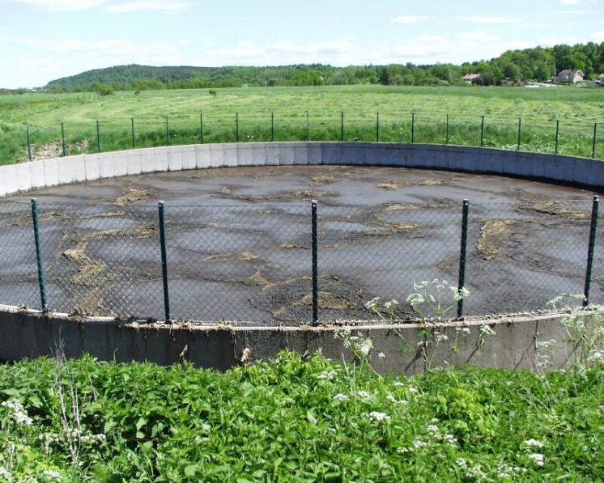
Råd vid spridning av stallgödsel
Gröda som kan ta upp kvävet
Undvik höstgödsling
Fördela fastgödsel
Sprid inte på vattenmättad mark
Snabb jordkontakt
Svalt och fuktigt väder

Slide 21
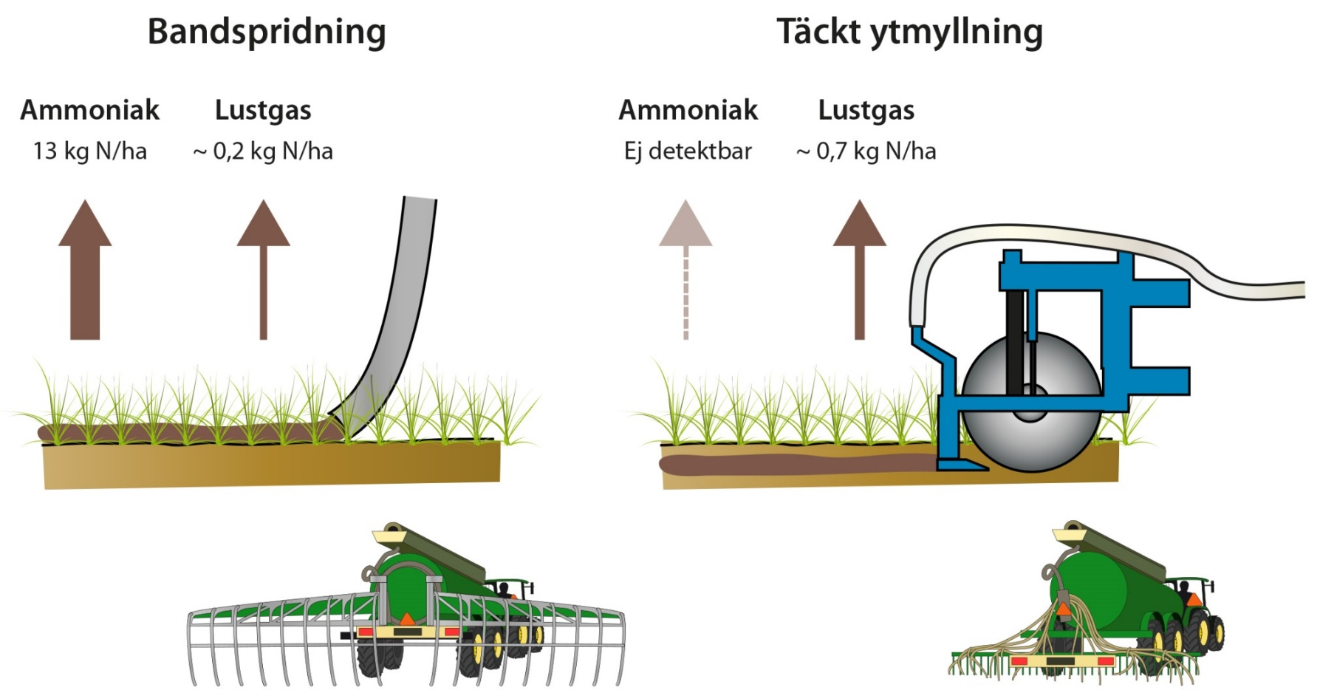
Kväveförluster vid bandspridning jämfört med täckt ytmyllning
N₂O-N i % av totalkväve: Bandspridning 0,3%, täckt ytmyllning 1,1%
Ammoniakförlusterna minskar när gödseln snabbt kommer i kontakt med jorden som vid ytmyllning.
Ts-halten i gödseln spelar också roll för om hur snabbt gödseln rinner ned i marken.
Dessutom: NH₃ ger indirekt N₂O, påverkan vid tillverkning av mineralkväve och mineralkväve i mark
Källa: Rodhe & Pell, 2005
Notes:
I svenska försök gav täckt ytmyllning till 5 cm djup i vall efter första skörd högre emissioner än om nötflytgödseln bandspreds i vallen.
Klimatpåverkan är ungefär densamma för teknikerna när hänsyn tas till indirekt lustgas från NH₃ emissionerna och utsläpp från tillverkning och användning av kompletterande mineralgödsel.
Myllningen minimerar ammoniakavgången och därmed ammoniakens bidrag till övergöd­ning och försurning.
Rodhe L. & Pell M., 2005. Täckt ytmyllning av flytgödsel i vall – teknikutveckling, ammoniakavgång, växthusgaser och avkastning. JTI-rapport Lantbruk & Industri nr 337. JTI – Institutet för jordbruks- och miljöteknik, Uppsala.
Rodhe, L., Baky, A., Olsson, J. & Nordberg, Å., 2012. Växthusgaser från stallgödsel – Litteraturgenomgång och modellberäkningar. Rapport 402, Lantbruk & Industri. JTI – Institutet för jordbruks- och miljöteknik, Uppsala. ISSN-1401-4963.

Slide 22
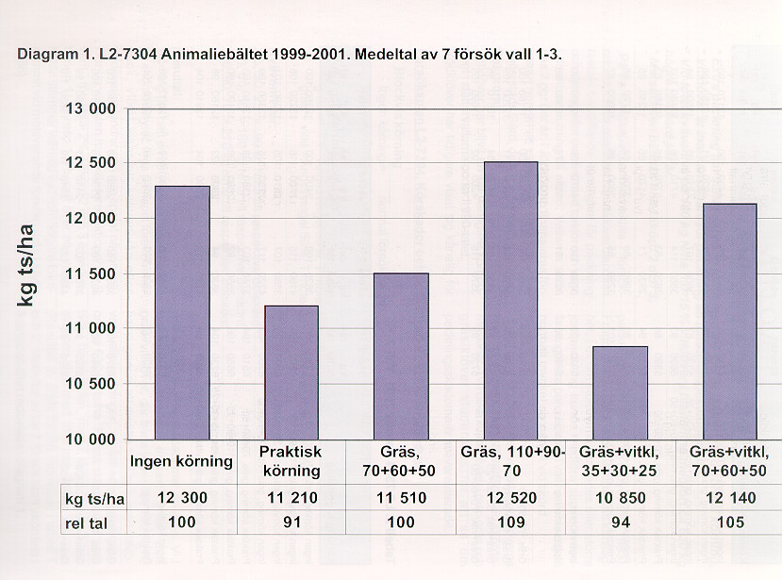
Körskador och packningsskador i gräsvall eller gräs-/vitklövervall
Kör- och packningsskadan i vall har minskat avkastningen med 9% jämfört med ingen körning. Vitklövervall är känsligare för körskador jämfört med gräsvall.
Källa: L2-7304 Animaliebältet 1999-2001. Medeltal av 7 försök vall 1-3
Notes:
”Praktisk körning” visar hur vallen tappat avkastning pga att man simulerat normala kör/packskador genom att köra i försöket. Praktiskt idag används tyngre maskiner än vad som gjordes när det här försöket genomfördes. Staplarna till höger visar att vitklövervall är känsligare för körskador än gräsvall.

Slide 23
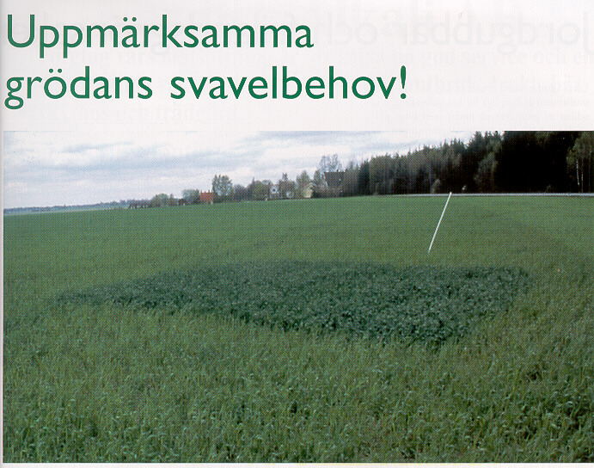
Uppmärksamma grödans svavelbehov
Rekommendation
Ge svavel till förstaskörd, cirka 15-20 kg/ha
Tillför svavel i balans med kväve, cirka 10 kväve och 1-1,5 svavel (stråsäd)
I stallgödsel är svavel organiskt bundet, ofta i balans med kväve och mineraliseras på sikt
Källa: Rekommendationer för gödsling och kalkning, Jordbruksverket

